Slide 1
Lage national
25. Mai 2022

Slide 2
Überblick Kennzahlen
Bestätigte Fälle |  |  | 7-Tage-Inzidenz (7-TI) |  |  | DIVI-Intensivregister Datenstand 24.05. 12:15 Uhr |  | Impfmonitoring Datenstand 25.05.
Gesamt¹ | aktive Fälle² |  | Gesamt-Bevölkerung | Anzahl Kreise mit 7-TI > 50/100.000 EW |  | Veränderung der Fälle zum Vortag auf ITS |  | Anzahl Impfungen seit dem Vortag
+49.141 | -50.800 |  | 281,8 | -1 |  | -53 |  | Erstimpfungen: +2.261
(26.159.106) | [ca. 1.088.300] |  | Fälle/ 100.000 EW | [410/411] |  | [741] |  | Zweitimpfungen: +4.107
 |  |  |  |  |  |  |  | Auffrischimpfung: +13.396
Hospitalisiert¹ | Genesene³ |  | Hospitalisierte gesamt | Anzahl Kreise mit 7-TI > 500/100.000 EW |  | Anteil COVID-19-Belegung an Gesamtzahl der betreibbaren ITS-Betten⁴ |  | Anzahl Geimpfter insgesamt mit mindestens einer/mit vollständiger/ mit Auffrischimpfung ^{5, 6, 7}
+781 | +99.800 |  | 2,56 Fälle/ 100.000 EW | -10 |  | 3,3 % |  | N1: 64.540.202
(552.504) | (ca. 24.932.100) |  |  | [17/411] |  |  |  | N2: 63.090.125
 |  |  |  |  |  |  |  | N3: 49.613.602
Verstorbene¹ |  |  | Hospitalisierte ab 60 Jahre | Anzahl Kreise mit 7-TI > 1000/100.000 EW |  | Erstaufnahmen auf ITS |  | Anteil Geimpfter insgesamt mit mindestens einer/mit vollständiger/ mit Auffrischimpfung ^{5, 6, 7}
+158 |  |  | 5,92 Fälle/ 100.000 EW | ±0 |  | +81 |  | N1: 77,6 %
(138.643) |  |  |  | [0/411] |  |  |  | N2: 75,9 %
 |  |  |  |  |  |  |  | N3: 59,7 %
Notes:
Quelle: Lagebericht (aktuelle Automatisierung)

Slide 3
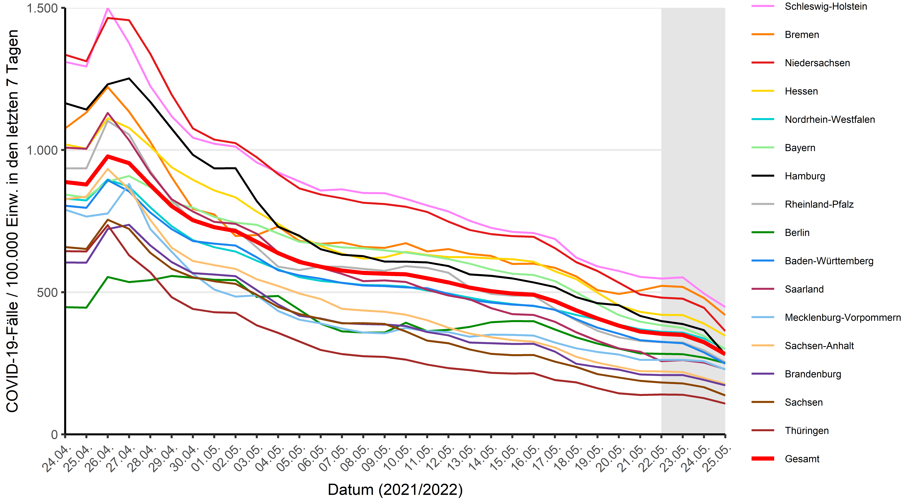
Verlauf der 7-Tage-Inzidenz der Bundesländer
Notes:
Quelle: Datei BL_Grafik_Meldedatum_Cube_XX-YY-2021 im Tagesordner oder im Automatisierungsordner als 7TageInz_BL_Meldedatum_LB.png, wobei bei er ersteren Datei auch eine Grenze bei 50/100.000 eingezeichnet ist (bzw. bei 25/100.000 bei niedrigen Fallzahlen)

Slide 4
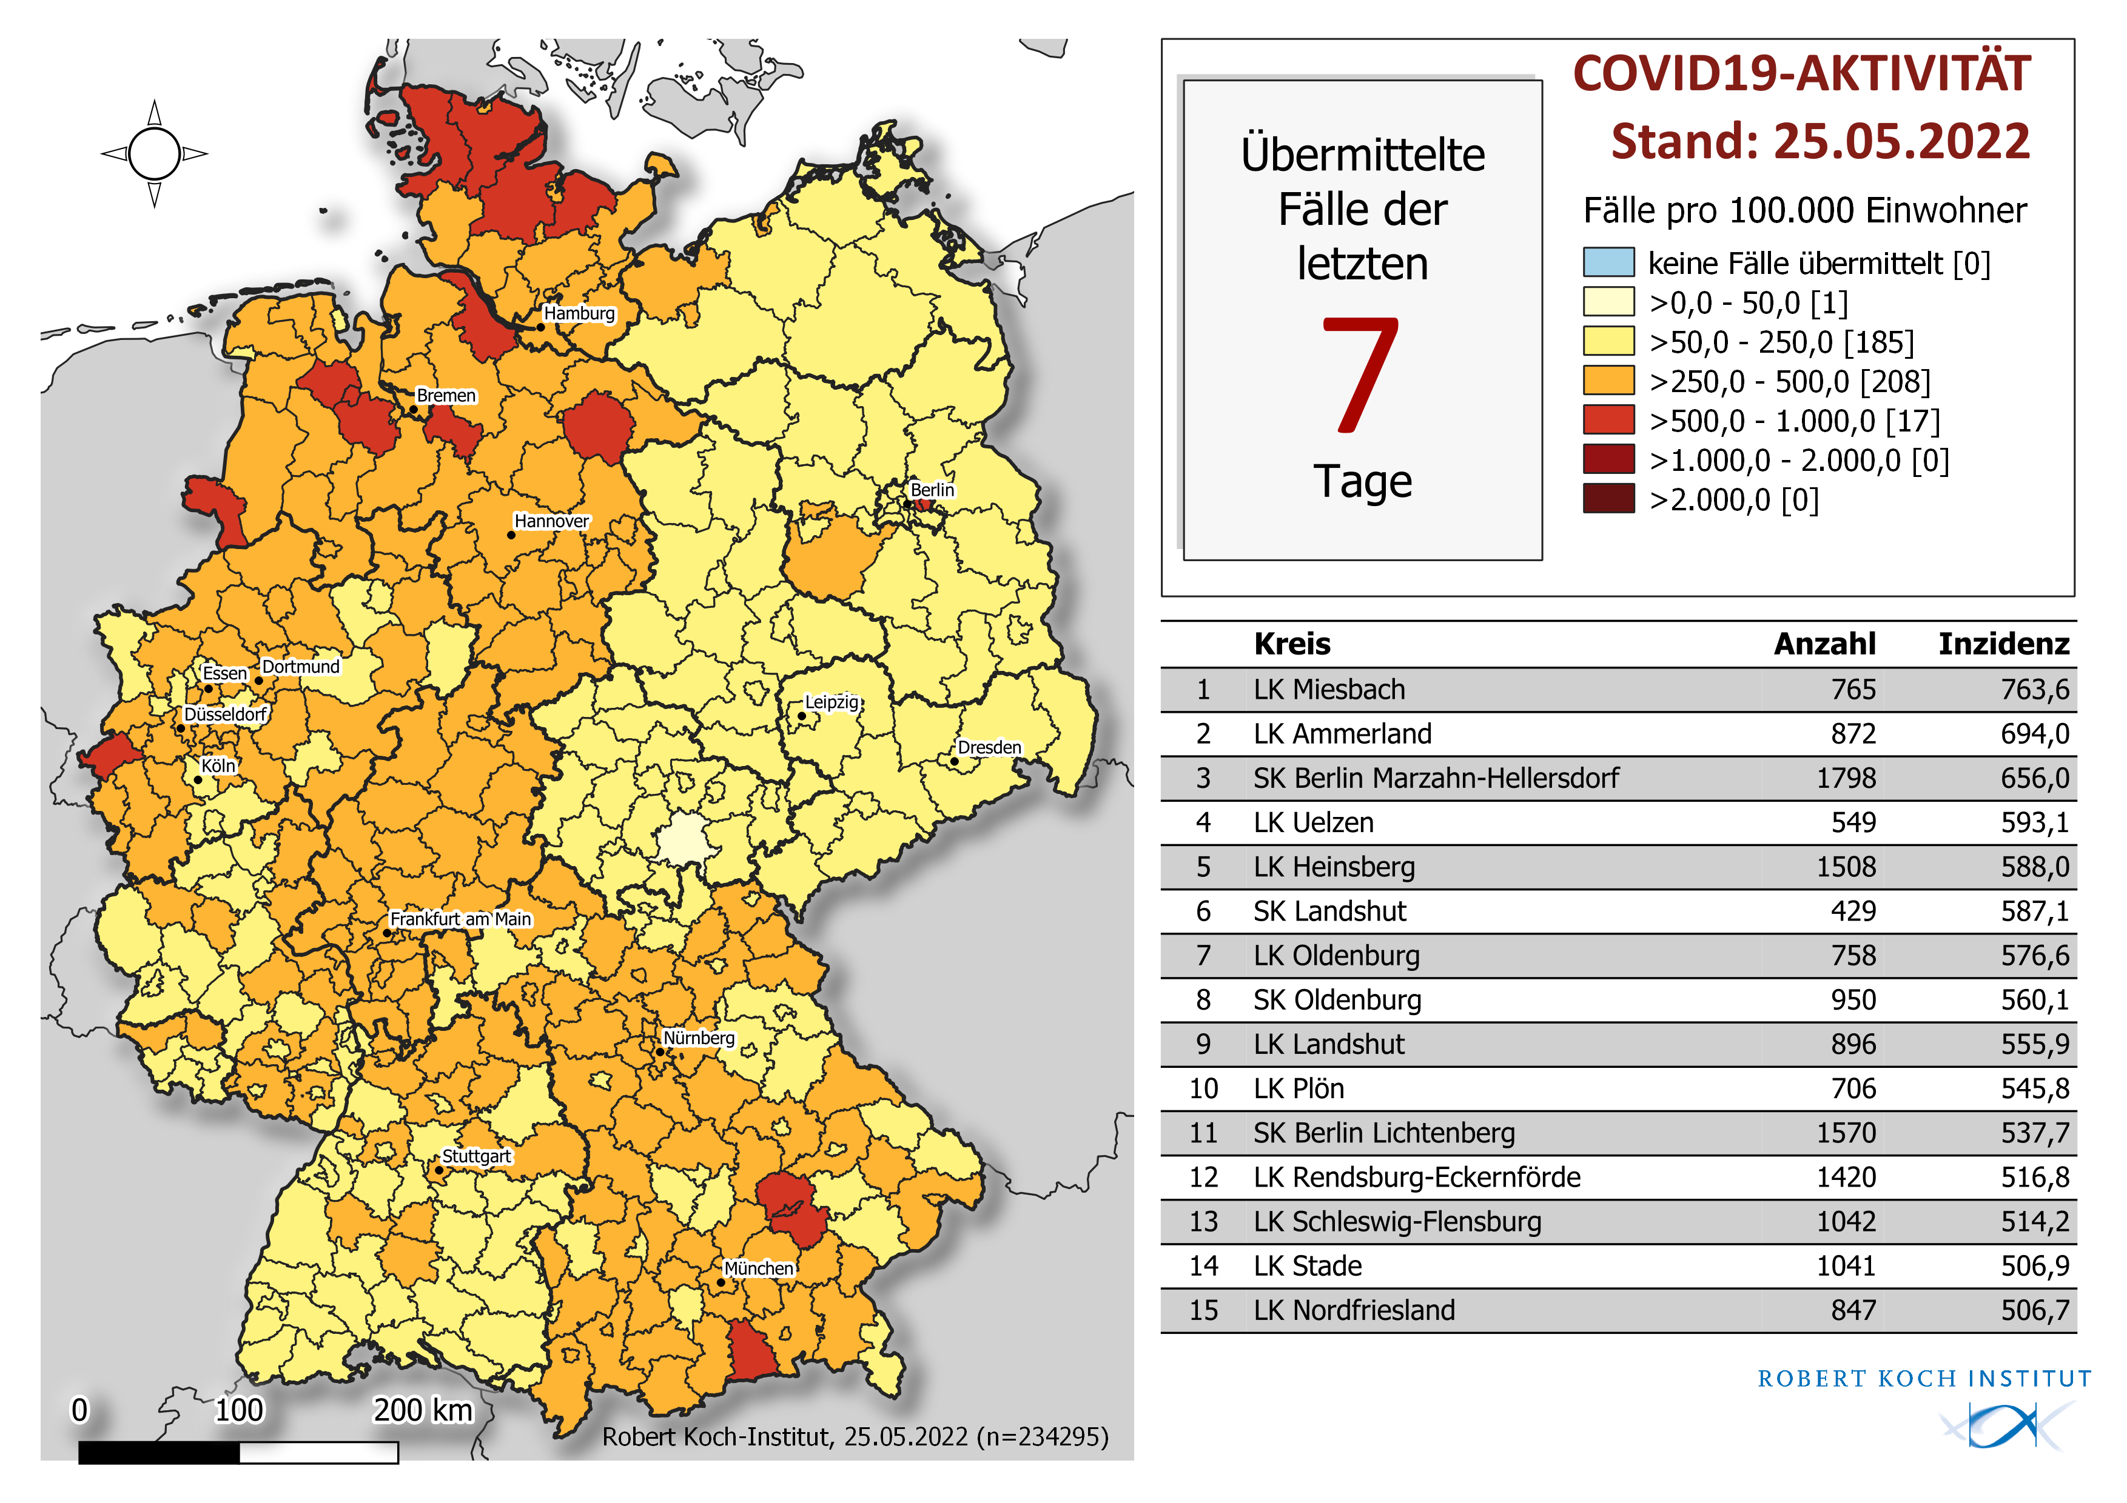
Geografische Verteilung 7-Tage-Inzidenz nach Landkreis
Notes:
Quelle: Lagebericht (aktuelle Automatisierung) oder Karten: A-Inzidenz 7 Tage

Slide 6
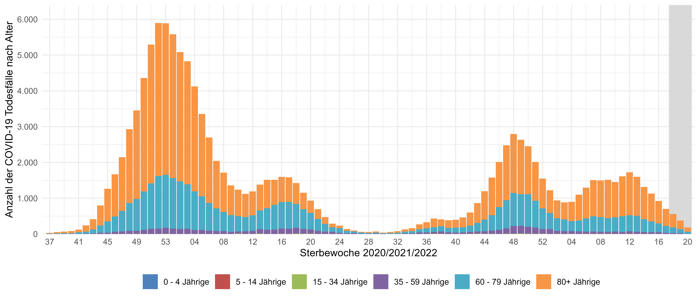
COVID-19-Fälle nach Altersgruppe und Sterbedatum

Slide 7
